Slide 1

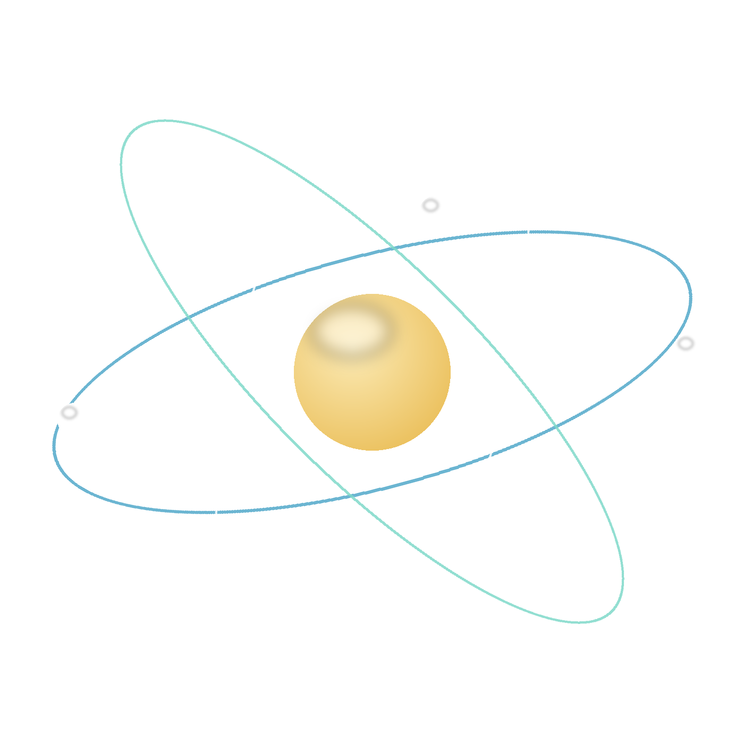


● দিন ৩
অধ্যায় ১ ▪ ভৌত রাশি ও পরিমাপ
ভৌত রাশি —
লব্ধ রাশি
নবম–দশম শ্রেণি | পদার্থবিজ্ঞান | NCTB পাঠ্যক্রম | দিন ৩
মোঃ মিশন
বিএসসি অনার্স, এমএসসি (গণিত) | সহকারী শিক্ষক (গণিত ও পদার্থবিজ্ঞান)
উইন আইডিয়াল স্কুল

Slide 2

শুরুর কথা
2/১১
লব্ধ রাশি কী?
“
যে রাশি দুই বা ততোধিক মৌলিক রাশির গুণ বা ভাগের মাধ্যমে গঠিত হয়, তাকে লব্ধ রাশি বলে। যেমন — বেগ = দৈর্ঘ্য ÷ সময়। অর্থাৎ লব্ধ রাশি সবসময় মৌলিক রাশির উপর নির্ভরশীল।
উদাহরণ
মনে রাখো
একটি গাড়ি ১০০ মিটার ১০ সেকেন্ডে অতিক্রম করলে তার বেগ = ১০০÷১০ = ১০ m/s। এখানে বেগ (লব্ধ রাশি) তৈরি হয়েছে দৈর্ঘ্য ও সময় (দুটি মৌলিক রাশি) থেকে।
লব্ধ রাশির একক সবসময় মৌলিক এককের সমন্বয়ে গঠিত হয় — যেমন বেগের একক m/s আসলে মিটার (দৈর্ঘ্য) ও সেকেন্ড (সময়) এর সমন্বয়।
মোঃ মিশন · সহকারী শিক্ষক (গণিত ও পদার্থবিজ্ঞান) · উইন আইডিয়াল স্কুল

Slide 3
পুনরালোচনা (দিন ২)
3/১১
মৌলিক বনাম লব্ধ রাশি
আজকের টপিক
মৌলিক রাশি
লব্ধ রাশি
Fundamental Quantity
Derived Quantity
স্বাধীন রাশি, অন্য কোনো রাশির উপর নির্ভর করে না, সরাসরি সংজ্ঞায়িত। মোট ৭টি — দৈর্ঘ্য (m), ভর (kg), সময় (s), তড়িৎ প্রবাহ (A), তাপমাত্রা (K), পদার্থের পরিমাণ (mol), দীপন তীব্রতা (cd)। এগুলো দিন ২-তে বিস্তারিত আলোচনা করা হয়েছে।
মৌলিক রাশির গুণ বা ভাগের মাধ্যমে গঠিত হয়। যেমন — বেগ = দৈর্ঘ্য ÷ সময় (m/s), বল = ভর × ত্বরণ (N)। লব্ধ রাশির সংখ্যা কার্যত অসীম, কারণ মৌলিক রাশিগুলোকে নানাভাবে একত্র করে নতুন নতুন লব্ধ রাশি তৈরি করা যায়।
মোঃ মিশন · সহকারী শিক্ষক (গণিত ও পদার্থবিজ্ঞান) · উইন আইডিয়াল স্কুল

Slide 4



লব্ধ রাশি · পর্ব ১
4/১১
সাধারণ লব্ধ রাশিসমূহ
ক্ষেত্রফল
আয়তন
বেগ
ত্বরণ
Area
Volume
Velocity
Acceleration
দৈর্ঘ্য × প্রস্থ
দৈর্ঘ্য³
দৈর্ঘ্য ÷ সময়
বেগ ÷ সময়
একক: m²
একক: m³
একক: m/s
একক: m/s²
কোনো তলের পরিমাণ বোঝায়। যেমন একটি ঘরের মেঝের ক্ষেত্রফল জানলে কত টাইলস লাগবে তা হিসাব করা যায়।
কোনো বস্তুর দখলকৃত ত্রিমাত্রিক স্থান। যেমন একটি ট্যাংকে কতটুকু পানি ধরবে তা আয়তন দিয়ে বোঝা যায়।
একক সময়ে একটি বস্তু কতটুকু দূরত্ব একটি নির্দিষ্ট দিকে অতিক্রম করে তার পরিমাপ।
বেগ কত দ্রুত পরিবর্তিত হচ্ছে তার পরিমাপ। গাড়ি স্টার্ট দিলে বেগ বাড়ে — এটাই ত্বরণ।
মোঃ মিশন · সহকারী শিক্ষক (গণিত ও পদার্থবিজ্ঞান) · উইন আইডিয়াল স্কুল

Slide 5




লব্ধ রাশি · পর্ব ২
5/১১
সাধারণ লব্ধ রাশিসমূহ
বল
ঘনত্ব
চাপ
কাজ ও শক্তি
Force
Density
Pressure
Work & Energy
ভর × ত্বরণ
ভর ÷ আয়তন
বল ÷ ক্ষেত্রফল
বল × দূরত্ব
একক: N
একক: kg/m³
একক: Pa
একক: J
কোনো বস্তুর গতির পরিবর্তন ঘটায় বা আকৃতি বদলে দেয়। নিউটনের দ্বিতীয় সূত্র থেকে এই সংজ্ঞা এসেছে।
একক আয়তনে কতটুকু ভর আছে তা বোঝায়। লোহা পানির চেয়ে ঘন — তাই ডুবে যায়।
একক ক্ষেত্রফলে কতটুকু বল প্রযুক্ত হচ্ছে। ছুরির ধার সরু বলে বেশি চাপ তৈরি করে সহজে কাটে।
কাজ করার সামর্থ্যকে শক্তি বলে। বল প্রয়োগ করে বস্তু সরালেই কাজ সম্পন্ন হয়।
মোঃ মিশন · সহকারী শিক্ষক (গণিত ও পদার্থবিজ্ঞান) · উইন আইডিয়াল স্কুল

Slide 6
সূত্র গঠন
6/১১
বেগ ও ত্বরণের সূত্র
বেগ (Velocity)
বেগ = দৈর্ঘ্য ÷ সময়
একটি বস্তু কত দ্রুত স্থান পরিবর্তন করছে তা বেগ দিয়ে বোঝা যায়। দৈর্ঘ্য (দূরত্ব) ও সময় — এই দুটি মৌলিক রাশি ভাগ করেই বেগ পাওয়া যায়।
উদাহরণ: একজন দৌড়বিদ ৪০০ মিটার ৫০ সেকেন্ডে দৌড়ালে তার বেগ = ৪০০ ÷ ৫০ = ৮ m/s।
ত্বরণ (Acceleration)
ত্বরণ = বেগ ÷ সময়
বেগ কত দ্রুত পরিবর্তিত হচ্ছে তা ত্বরণ দিয়ে প্রকাশ করা হয়। বেগ নিজেই একটি লব্ধ রাশি, তাই ত্বরণ একটি লব্ধ রাশি থেকে গঠিত লব্ধ রাশি।
উদাহরণ: একটি গাড়ির বেগ ৫ সেকেন্ডে ০ থেকে ২০ m/s হলে ত্বরণ = ২০ ÷ ৫ = ৪ m/s²।
মোঃ মিশন · সহকারী শিক্ষক (গণিত ও পদার্থবিজ্ঞান) · উইন আইডিয়াল স্কুল

Slide 7
সূত্র গঠন
7/১১
বলের সূত্র (নিউটনের ২য় সূত্র)
ধাপে ধাপে উদাহরণ
একটি বস্তুর ভর ৫ kg এবং ত্বরণ ২ m/s²। বলটি নির্ণয় করো।
1
সূত্র লিখি: বল (F) = ভর (m) × ত্বরণ (a)
বল = ভর × ত্বরণ (F = ma)
2
মান বসাই: F = ৫ kg × ২ m/s²
3
গুণ করি: F = ১০ kg·m/s²
ভর ও ত্বরণ — দুটি ভিন্ন রাশি (একটি মৌলিক, একটি লব্ধ) গুণ করলেই বল পাওয়া যায়। এটাই পদার্থবিজ্ঞানের সবচেয়ে গুরুত্বপূর্ণ সূত্রগুলোর একটি।
4
উত্তর: F = ১০ N (নিউটন)
মোঃ মিশন · সহকারী শিক্ষক (গণিত ও পদার্থবিজ্ঞান) · উইন আইডিয়াল স্কুল

Slide 8
বাস্তব প্রয়োগ
8/১১
দৈনন্দিন জীবনে লব্ধ রাশি
গাড়ির স্পিডোমিটার
ওজন পরিমাপক স্কেল
টায়ার প্রেশার গজ
বৈদ্যুতিক বিল মিটার
প্রতি মুহূর্তে গাড়ির বেগ (km/h) দেখায়, যা দূরত্ব ও সময় থেকে হিসাব করা হয় — চালক নিরাপদ গতি বজায় রাখতে পারে।
আসলে এটি মাধ্যাকর্ষণ বল পরিমাপ করে, তা থেকে ভর হিসাব করে দেখায় — তাই একে ওজন স্কেল বলা হলেও এটি বলই মাপে।
গাড়ির চাকায় বাতাসের চাপ (bar/psi) মাপে — সঠিক চাপ না থাকলে জ্বালানি খরচ বাড়ে ও দুর্ঘটনার ঝুঁকি থাকে।
ব্যবহৃত বৈদ্যুতিক শক্তি (kWh এককে) হিসাব করে, যার ভিত্তিতে মাস শেষে বিদ্যুৎ বিল নির্ধারিত হয়।
মোঃ মিশন · সহকারী শিক্ষক (গণিত ও পদার্থবিজ্ঞান) · উইন আইডিয়াল স্কুল

Slide 9
অনুশীলন
9/১১
উদাহরণ সমস্যা: ঘনত্ব নির্ণয়
প্রশ্ন: একটি কাঠের টুকরার ভর ৬০০ গ্রাম এবং আয়তন ৫০০ cm³। কাঠের ঘনত্ব নির্ণয় করো (kg/m³ এককে)।
1
একক পরিবর্তন: ভর = ৬০০ গ্রাম = ০.৬ kg, আয়তন = ৫০০ cm³ = ০.০০০৫ m³
2
সূত্র লিখি: ঘনত্ব = ভর ÷ আয়তন
3
মান বসাই: ঘনত্ব = ০.৬ ÷ ০.০০০৫
4
হিসাব করি: ঘনত্ব = ১২০০ kg/m³
5
উত্তর: কাঠের ঘনত্ব = ১২০০ kg/m³ (পানির ঘনত্বের চেয়ে বেশি হলে কাঠটি পানিতে ডুববে)
মোঃ মিশন · সহকারী শিক্ষক (গণিত ও পদার্থবিজ্ঞান) · উইন আইডিয়াল স্কুল

Slide 10

জানো কি?
10/১১
লব্ধ রাশির মজার তথ্য
নিউটন (N) আসলে একটি লব্ধ একক — kg·m/s² এর সংক্ষিপ্ত রূপ, বিজ্ঞানী স্যার আইজ্যাক নিউটনের নামে এর নামকরণ করা হয়েছে।
জুল (J) হলো কাজ ও শক্তির একক, যা kg·m²/s² এর সমান — বিজ্ঞানী জেমস প্রেসকট জুলের নামে এই একক প্রবর্তিত হয়।
নিজেকে যাচাই করো: একটি গাড়ি ৬০ km দূরত্ব ২ ঘণ্টায় অতিক্রম করলে তার গড় বেগ কত হবে? (উত্তর: ৩০ km/h)
মোঃ মিশন · সহকারী শিক্ষক (গণিত ও পদার্থবিজ্ঞান) · উইন আইডিয়াল স্কুল

Slide 11

শেষ কথা
11/১১
আজকের সারসংক্ষেপ
1
লব্ধ রাশি মৌলিক রাশির গুণ বা ভাগের মাধ্যমে গঠিত হয়।
আগামীকাল · দিন ৪
2
ক্ষেত্রফল, আয়তন, বেগ, ত্বরণ, বল, ঘনত্ব, চাপ, কাজ — সবই লব্ধ রাশির উদাহরণ।
একক পদ্ধতি ও
SI একক
3
প্রতিটি লব্ধ রাশির একক মৌলিক এককের সমন্বয়ে গঠিত হয়, যেমন বল-এর একক N = kg·m/s²।
4
সূত্র প্রয়োগ করে ধাপে ধাপে গণনা করে যেকোনো লব্ধ রাশির মান বের করা যায়।
একক পদ্ধতির প্রকারভেদ ও আন্তর্জাতিক একক পদ্ধতি (SI) নিয়ে বিস্তারিত আলোচনা
5
দৈনন্দিন যন্ত্রপাতিতে (স্পিডোমিটার, স্কেল, প্রেশার গজ) লব্ধ রাশির ব্যবহার দেখা যায়।
মোঃ মিশন
বিএসসি অনার্স, এমএসসি (গণিত) | সহকারী শিক্ষক (গণিত ও পদার্থবিজ্ঞান)
উইন আইডিয়াল স্কুল

